Slide 1
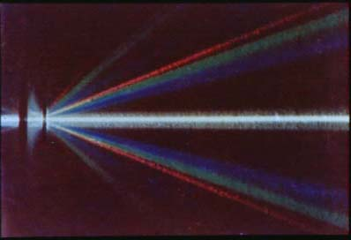
光学

Slide 2
前 言
光是人类以及各种生物生活不可或缺的最普遍的要素；自古以来神奇的光一直吸引人们：
光是什么？是粒子、是波、是能量？光怎样从物质中发出？又怎样成为物质的一部分？光速为什么是宇宙物质运动的极限？……有些科学已作了回答，有些还在争论不休。但毕竟想方设法去了解光，已带来了物理学一场又一场的革命！下面将以光的电磁波本性为基础， 研究其传播规律，特别是干涉、衍射、偏振的理论和应用。有关光的进一步讨论，将在量子物理中进行。

Slide 3
光学------研究光的现象; 光的本性;光与物质的相互作用.
几何光学：以光的直线传播规律为基础，
    研究各种光学仪器的理论。
经典光学
波动光学：以光的电磁波本性为基础， 研究传播规律，特别是干涉、衍射、偏振的理论和应用
光学
量子光学
以光的量子理论为基础， 研究光与物质
相互作用的规律。
激光物理
20世纪60年代激光问世后，光学有了
飞速的发展。
非线性光学
现代光学
纤维光学与集成光学
傅立叶光学
现代几何光学

Slide 4


Slide 5
主要内容
光源 ，光的传播
光的干涉 ：
双缝干涉，薄膜干涉， 劈尖和牛顿环
光的衍射：惠更斯原理，单缝衍射，衍射光栅
光的偏振 ： 线偏振光，自然光，起偏和检偏 ，
马吕斯定律 ，布儒斯特定律

Slide 6
基本概念:
★光是一种电磁波
光波是电磁波的一部分，仅占电磁波谱很小的一部分，它与无线电波、X射线等其它电磁波的区别只是频率不同;能够引起人眼视觉的那部分电磁波称为可见光
可见光:
3.9×10¹⁴~8.6×10¹⁴Hz
0.77~0.35μm
光强 明亮
光弱 暗淡
各种频率不同的可见光给人以不同颜色的感觉;频率从大到小给出从紫到红的各种颜色
光的颜色与在真空中的波长(nm)的对应关系:
红 760~620 橙 620~592 黄 592~578 绿 578~500 蓝 500~460 靛 460~430 紫 430~400
4000Å
紫
7600Å
红
400——450——500——550——600——650——760nm
紫 蓝 绿 黄 橙 红

Slide 7
平面电磁波方程
光矢量 E 矢量能引起人眼视觉和底片感光，叫做光矢量.
真空中的光速
光具有波粒二象性

Slide 8
第三章
光的干涉
杨氏双缝干涉
相干光
光程
薄膜干涉---等厚条纹
薄膜干涉---等倾条纹
迈克耳孙干涉仪

Slide 9
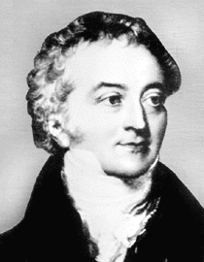
§3-1 杨氏双缝干涉
英国物理学家、医生和考古学家，光的波动说的奠基人之一
波动光学：杨氏双缝干涉实验
生理光学：三原色原理
材料力学：杨氏弹性模量
考古学：破译古埃及石碑上的文字
托马斯·杨（Thomas Young）

Slide 10
一、杨氏双缝干涉
1801年，杨氏巧妙地设计了一种把单个波阵面分解为两个波阵面以锁定两个光源之间的相位差的方法来研究光的干涉现象。杨氏用叠加原理解释了干涉现象，在历史上第一次测定了光的波长，为光的波动学说的确立奠定了基础。
实验装置
S
d
D
分波前法: 把光波的波前分为两部分

Slide 11
二、干涉条纹的位置
1)波程差的计算
d
D
波程差：
相位差：

Slide 12
2) 干涉条纹的位置
P点合振动振幅是极大或极小的条件为
极大
明纹
相长干涉
中央明纹
K:
明条纹的级次
K=0,1,2…
0,1,2…级条纹
极小
暗纹
相消干涉
K:
暗条纹的级次
K=1,2…
1,2…级条纹

Slide 13
由于实际可观察到的干涉条纹与对应的θ角都很小
★
★

Slide 14
★条纹间距
相邻两明纹（或暗纹）中心间的距离:
三、干涉条纹的特点:
双缝干涉条纹是与双缝平行的一组明暗相间彼此等间距的直条纹，上下对称。
杨氏双缝实验第一次测定波长这个重要的物理量.
*条纹间距

Slide 15
四、光强分布:
S_{1 :} y₁ = A₁cos(ω t+ϕ ₁) S_{2 :} y₂ = A₂cos(ω t+ϕ ₂)
p点合振动
合振幅 A = (A₁²+A₂² +2A₁A₂cosΔϕ )^{1/2}
合振动强度
强度
一般当I₁ = I₂ = I₀ (在通常的双缝干涉实验中一般都能满足)
I
光强曲线
4I₀
则
2I₀
-4π
-2π
0
2π
4π
Δϕ
-2
-1
0
1
2
k
x ₋₂
x ₋₁
0
x₁
x₂
x
-2λ /d
-λ /d
0
λ /d
2λ /d
sinθ

Slide 16
衬比度
为了表示条纹的明显程度,引入衬比度概念
衬比度
当I₁=I₂时,
当I₁=I₂=I₀时,
条纹明暗对比差
此时
I
I_{min}
条纹明暗对比鲜明
I
4I₀
-4π
-2π
0
2π
4π
Δϕ
2I₀
-4π
-2π
0
2π
4π
Δϕ

Slide 17
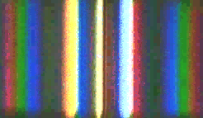
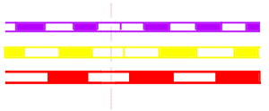
Δx=Dλ/d
若用复色光源，则干涉条纹是彩色的。
在屏幕上x=0处各种波长的波程差均为零，各种波长的零级条纹发生重叠，形成白色明纹。由于各色光的波长不同，其极大所出现的位置错开而变成彩色的，且各种颜色级次稍高的条纹将发生重叠而模糊不清。
对于不同的光波，若满足k₁λ₁= k₂λ₂出现干涉条纹的重叠。

Slide 18
例 用白光作双缝干涉实验时，能观察到几级清晰可辨的彩色光谱？
解: 用白光照射时，除中央明纹为白光外，两侧形成内紫外红的对称彩色光谱.当k级红色明纹位置x_{k红}大于k+1级紫色明纹位置x_{(k+1)紫}时，光谱就发生重叠。据前述内容有

Slide 19
将 λ_{红} = 7600Å， λ_{紫} = 4000Å代入得K=1.1
因为 k只能取整数，所以应取k=1
这一结果表明：
在中央白色明纹两侧，只有第一级彩
色光谱是清晰可辨的。

Slide 20
例 以单色光照射到相距为0.2 mm的双缝上，双缝与屏幕的垂直距离为1 m.
(1)从第一级明纹到同侧的第四级明纹间的距离为7.5 mm，求单色光的波长；
(2)若入射光的波长为600 nm,中央明纹中心距离最邻近的暗纹中心的距离是多少？
已知
求
(1)
(2)
解
(1)
(2)

Slide 21
讨论
波长及装置结构变化时干涉条纹的移动和变化
①光源S位置改变：
  S下移时，零级明纹、干涉条纹整体将如何变化?
  S上移时，干涉条纹整体如何变化?条纹间距改变否?
S沿垂直于S₁S₂方向移动时，干涉条纹位置改变否?
②双缝间距d 改变：
  当d 增大时，Δx、零级明纹中心位置、条纹如何变化?
  当d 减小时，Δx、零级明纹中心位置、条纹如何变化?
③双缝与屏幕间距D 改变：
  当D 减小时， Δx、零级明纹中心位置、条纹如何变化?
  当D 增大时, Δx、零级明纹中心位置、条纹如何变化?

Slide 22
结论
（1）波长及装置结构变化时干涉条纹的移动和变化
①光源S位置改变：
  S下移时，零级明纹上移，干涉条纹整体向上平移；
  S上移时，干涉条纹整体向下平移，条纹间距不变。
S沿垂直于S₁S₂方向移动时，干涉条纹位置不变.
Δx=Dλ/d
②双缝间距d 改变：
  当d 增大时，Δx减小，零级明纹中心位置不变，条纹变密。
  当d 减小时，Δx增大，条纹变稀疏。
③双缝与屏幕间距D 改变：
  当D 减小时，Δx减小，零级明纹中心位置不变，条纹变密。
  当D 增大时,Δx增大,条纹变稀疏。

Slide 23
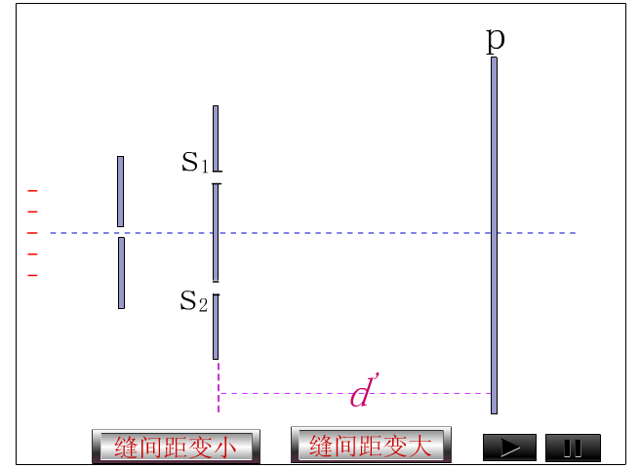
一定时,条纹间距 与 的关系如何？
②双缝间距d 改变：
  当d 增大时，Δx减小，零级明纹中心位置不变，条纹变密。
  当d 减小时，Δx增大，条纹变稀疏。

Slide 24
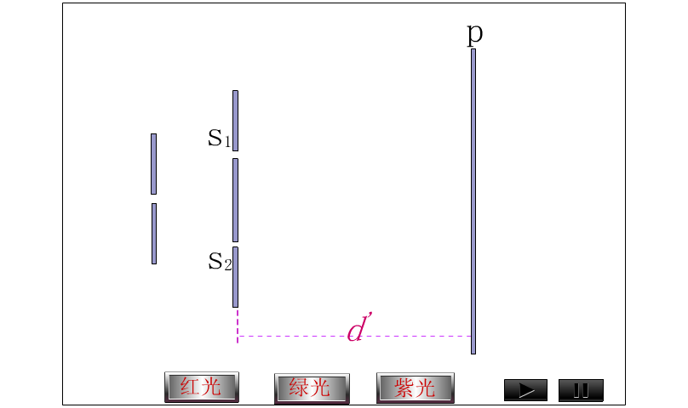
一定时，若入射光波长 变化, 则 将怎样变化？
当λ增大时，Δx增大，条纹变疏；
当λ减小时，Δx减小，条纹变密。

Slide 25
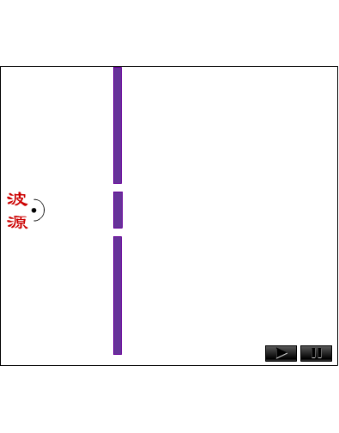
§3-2 相 干 光
既然两列光波叠加能产生干涉现象,为什么室内用两个灯泡照明时,墙上不出现明暗条纹的稳定分布?
频率相同、振动方向平行、相位相同或相位差恒定的两列波相遇时，使某些地方振动始终加强，而使另一些地方振动始终减弱的现象，称为波的干涉现象.
干涉条件:波频率相同，振动方向相同，位相差恒定.
回忆: 波的干涉
频率相同和振动方向平行保证叠加时的振幅由
决定，从而合振动有强弱之分。位相差恒定则是保证强弱分布稳定所不可或缺的条件。

Slide 26

上述条件对机械波较易满足；但用普通光源要获得相干光就复杂了；这与其发光机理有关。
●光 源(发光体)
-------自发辐射
普通光源、激光光源
1.普通光源
光源的最基本的发光单元是分子、原子。光是光源中的分子或原子的运动状态发生改变时辐射出来的。
自发辐射跃迁
E₂
•
波列
ν = (E₂-E₁)/h
E₁
•
波列长 L = t c
发光时间t ≈10⁻⁸s
结论:普通光源发出的光不是相干光波
·
独立 （不同原子同一时刻发的光）
·
原子发光：方向不定的振动
瞬息万变的初位相
独立（同一原子不同时刻发的光）
此起彼伏的间歇振动

Slide 27
1
2
P
普通光源发光特点： 原子发光是断续的，每次发光形成一个短短的波列, 各原子各次发光相互独立，各波列互不相干.

Slide 28
●普通光源获得相干光的途径
原理： 由普通光源获得相干光，必须将同一光源上同一点或极小区域（可视为点光源）发出的一束光分成两束，让它们经过不同的传播路径后，再使它们相遇，这时，这一对由同一光束分出来的光的频率和振动方向相同，在相遇点的相位差也是恒定的，因而是相干光。
p
S *
·
p
分波面法: 把光波的波阵面分为两部分，如：杨氏双缝干涉，双镜干涉，洛埃镜干涉
S *
分振幅法:利用两个反射面产生两束反射光，例如：劈尖干涉，牛顿环，薄膜干涉。
薄膜
分振动面法---偏振光干涉

Slide 29
2 相干光的产生
波阵面分割法
振幅分割法
光源
*

Slide 30
劳埃德镜
P
M
实验装置与原理：
M为一背面涂黑的玻璃片，从狭缝S₁射出的光，一部分直接射到屏幕P上，另一部分经过玻璃片反射后到达屏幕，反射光看成是由虚光源S₂发出的，S₁、S₂构成一对相干光源，在屏幕P上可以看到明、暗相间的干涉条纹。

Slide 31
P
L
M
原因：当光从光疏介质射向光密介质时，反射光的相位发生了π跃变，或者反射光产生了λ/2附加的光程差，即“半波损失”。
解释：光的电磁理论（菲涅耳公式）可以解释半波损失。
半波损失
现象：当屏幕P移至P’处，从 S_{１}和 S_{２} 到L点的光程差为零，但是观察到暗条纹，验证了反射时有半波损失存在。

Slide 32
例题 如图 离湖面 h=0.5 m处有一电磁波接收器位于 C ，当一射电星从地平面渐渐升起时， 接收器断续地检测到一系列极大值 . 已知射电星所发射的电磁波的波长为20.0 cm,求第一次测到极大值时，射电星的方位与湖面所成的角度.
2
B
1
C
A

Slide 33
解 计算波程差
2
B
1
C
A
极大时

Slide 34
2
B
1
C
A
取
注意
考虑半波损失时，附加波程差取 均可，符号不同， 取值不同，对问题实质无影响.

Slide 35
3. 激光光源：受激辐射
从激光光源的发光面上各点发出的光都是频率, 相位,振动方向都相同的相干光波。
E₂
ν
ν
ν = (E₂-E₁)/h
完全一样
ν
E₁
（频率, 相位,振动方向,传播方向都相同）
可以实现光放大;单色性好;相干性好。
例如: 氦氖激光器; 红宝石激光器; 半导体激光器等等。

Slide 36
光的单色性
理想的单色光：具有恒定单一波长(或频率)的简谐波，
它是无限伸展的。
实际原子的发光:是一个有限长的波列,所以不是严格
的余弦函数,只能说是准单色光:
在某个中心频率（波长）附近有一定
频率（波长）范围的光。
I
衡量单色性好坏的
物理量是谱线宽度Δλ
I₀
I₀ / 2
谱线宽度
Δλ
例:普通单色光
: 10^{-2→} 10 ⁰A°
激光 ：10^{-8→} 10⁻⁵ A°
0
λ ₀
λ
复色光
由各种频率(或波长)复合而成的光波;(如白光、太阳光)

Slide 37
二、 缝宽对干涉条纹的影响 空间相干性
光源狭缝S的宽度b对干涉条纹的可见度有很大的影响，这可用光场的空间相干性来描述。
普通扩展光源的不同部分是非相干的,这些是非相干的光,将各自满足不同的干涉条件,因此,相遇时的合光强是简单的非相干叠加.不会出现”亮+亮=暗”的干涉结果,随光源宽度b(缝宽)的增大，所包含的非相干子波源越多,结果是最暗的光强不为零,使最亮和最暗的差别缩小,干涉条纹变模糊，甚至消失．因此要得到清晰的干涉条纹,对光源的宽度有限制。
d
★对有一定宽度的光源，缝宽b应满足条件
才能在光屏上得到可见度不为零的干涉条纹。

Slide 38
结论
（1）波长及装置结构变化时干涉条纹的移动和变化
①光源S位置改变：
  S下移时，零级明纹上移，干涉条纹整体向上平移；
  S上移时，干涉条纹整体向下平移，条纹间距不变。
S沿垂直于S₁S₂方向移动时，干涉条纹位置不变.
Δx=Dλ/d
②双缝间距d 改变：
  当d 增大时，Δx减小，零级明纹中心位置不变，条纹变密。
  当d 减小时，Δx增大，条纹变稀疏。
③双缝与屏幕间距D 改变：
  当D 减小时，Δx减小，零级明纹中心位置不变，条纹变密。
  当D 增大时,Δx增大,条纹变稀疏。

Slide 39
问题
介质对干涉条纹的影响？
·
r₁
p
在S₂后加透明介质薄膜，干涉条纹如何变化？
S₁
n
r₂
S₂
d
§3-5 光 程
在同种介质中，只要知道波程差△r，即可确定两相干光的相位差
当光在不同介质中传播时，其传播速度不同，因此在不同的介质中，光波波长不同。
★光程
★光程差

Slide 40
一、光程 光程差
a
λ
真空中
b
·
·
d
λ ─真空中波长
媒质中
n
a
λ_{n}
b
·
·
d
λ _{n}─媒质中波长
媒质
介质的折射率
真空中的波长

Slide 41
结论
光在折射率为n的介质中通过几何路程d所发生的相位变化,相当于光在真空中通过nd的路程所发生的相位变化.
定义:
光程 L = nd
光在介质中传播的距离
折算成真空中的长度。
λ
n₁
n₂
……
n_{m}
光程 L = Σ ( n_{i} d_{i} )
……
d₁
d₂
d_{m}
例:
*
光程差
P
相位差
*

Slide 42
干涉加强
干涉减弱
例1
·
P:
r₁
p
S₁
n
r₂
S₂
d

Slide 43
例2
真空中波长为 λ 的单色光，在折射率 n 的透明介质中从 A 传播到 B ，两处相位差为 3π ，则沿此路径 AB 间的光程差为
（A）1.5 (B) 1.5n λ
（C）3 λ （D） 1.5λ/n
（A）1.5λ
分析：
A
B
n
λ
λ _{介}
相位差为 3π 的两点几何距离为1.5λ _{介}，光程差为1.5λ _{介}n = 1.5λ

Slide 44
问题
介质对干涉条纹的影响？
在S₁后加透明介质薄膜，干涉条纹如何变化？
P
?
P
零级明纹
r₁
r₁
S₁
上移至点P，屏上所有干涉条纹同时向上平移。
S₁
x
t
d
d
t
r₂
r₂
O
O
?
S₂
移过条纹数目
S₂
Δk=(n-1)t/λ
?
条纹移动距离
OP=Δk·Δx
若S₂后加透明介质薄膜，干涉条纹下移。

Slide 45
若把整个实验装置置于折射率为n的介质中
?
明条纹：
δ = n(r₂-r₁)=±kλ k=0,1,2,…
暗条纹：
δ =n(r₂-r₁)=±(2k-1)λ/2 k=1,2,3,…
条纹间距为
Δx=Dλ/(nd)
干涉条纹变密。

Slide 46
杨氏双缝干涉的应用
（1）测量波长：
（2）测量薄膜的厚度和折射率：
（3）测量长度的微小改变量。
例1、求光波的波长
在杨氏双缝干涉实验中，已知双缝间距为0.60mm，缝和屏相距1.50m，测得条纹宽度为1.50mm，求入射光的波长。
解：由杨氏双缝干涉条纹间距公式
Δx=Dλ/d
可以得到光波的波长为
λ=Δx·d/D
代入数据，得
      λ=1.50×10⁻³×0.60×10⁻³/1.50
      =6.00×10⁻⁷m
      =600nm

Slide 47
例2、根据条纹移动求缝后所放介质片的厚度
当双缝干涉装置的一条狭缝后面盖上折射率为n=1.58的云母片时，观察到屏幕上干涉条纹移动了9个条纹间距，已知
波长λ=5500A⁰，求云母片的厚度。
解：没有盖云母片时，零级明条纹在o点；当S₁缝后盖上云母片
后，光线1的光程增大。由于零级明条纹所对应的光程差为零，
所以这时零级明条纹只有上移才能使光程差为零。依题意，S₁
缝盖上云母片后，零级明条纹由o点移动到原来的第九级明条纹位置P点，当x<<D时，S₁发出的光可近似看作垂直通过云母片，
光程增加为(n-1)b，从而有
(n-1)b=kλ
所以
b=kλ/(n-1)=9×5500×10⁻¹⁰/(1.58-1)
=8.53×10⁻⁶m
P
r₁
S₁
x
d
r₂
O
S₂

Slide 48
练习、杨氏双缝实验中，P为屏上第五级亮纹所在位置。现将
一 玻璃片插入光源发出的光束途中，则P点变为中央
亮条纹的位置，求玻璃片的厚度。
已知: 玻璃
P
解、没插玻璃片之前二光束的光程差为
插玻璃片之后二光束的光程差为

Slide 49
★★使用透镜不会产生附加光程差
从入射平行光内任一与光线垂直的平面算起，直到汇聚点，各光线的光程都是相等的。即通过透镜的各光线之间的光程差为零
A
a
B
b
F
·
C
c
b
·F
A
·
a
物点到象点各光线之间的光程差为零(物像之间的等光程性)
c
B
C
a
结论
S
b
S′
透镜可以改变光线的传播方向，但不会引起附加的光程差;当用透镜观测干涉时，不会带来附加的光程差
·
·
c

Slide 50
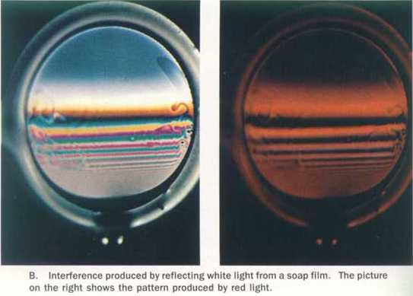
§3-6 薄膜干涉(一)---等厚条纹
分振幅法:利用两个反射面产生两束反射光获得相干光束的方法
分振幅法最典型的是薄膜干涉(film interference)
薄膜: 两个相距很近的平行的或略微不平行的界面之间形成一个薄层，层内外具有不同的折射率，该薄层称为薄膜

Slide 51
一、 等厚干涉
1) 劈尖干涉
    劈尖——夹角很小的两个平面所构成的楔形薄膜。
    夹角θ称为劈尖角.
劈尖干涉；在膜表面附近形成明、暗相间的条纹。
S
·
的实验装置
观察劈尖干涉
*
反射光2
单色平行光
2
反射光1
λ
1
n′
1、2两束反射光来自
同一束入射光，它们
可以产生干涉 。
A
d
n
θ
n′
( 设n > n′ )

Slide 52
通常让光线几乎垂直入射：
设单色平行光线在A点处垂直入射，膜厚为e
分振幅法
反射光1,2叠加
要不要考虑半波损失？
λ
反射光2
反射光1
n′
·
A
n
e
θ
n′
(设n > n′ )
在 n,λ 定了以后, δ 只是厚度 e 的函数。
一个厚度e， 对应着一个光程差δ，
对应着一个干涉条纹——等厚条纹。

Slide 53
明纹：
暗纹：
e_{k}
e_{k+1}
讨论
棱边处 是亮纹还是暗纹？
（暗纹）
相邻两条亮纹对应的厚度e_{k} ,e_{k+1}相差多大？
亮纹与暗纹的排列方式？
条纹间距如何计算？

Slide 54
设相邻两条亮纹对应的厚度差为 Δe：
L
Δe
e_{k}
e_{k+1}
相邻两条暗纹对应的厚度差也为：
有
设条纹间距为L
又
所以有
由此可见
亮纹与暗纹是等间距地相间排列
条纹分得更开,更好测量

Slide 55
结论
e_{k}
e_{k+1}
劈尖干涉是等厚干涉
劈尖的等厚干涉条纹是一系列等间距、明暗相间的平行于棱边的直条纹。
空气劈尖相邻明条纹对应的厚度差：
若劈尖间夹有折射率为 n₂ 的介质，则：
劈尖相邻级次的薄膜厚度差为膜内光波长的一半。
明纹或暗纹之间间距

Slide 56
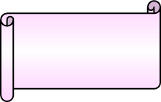
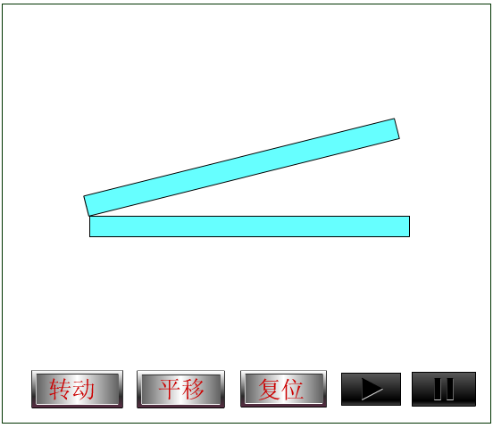
讨 论
干涉条纹的移动
每一条
纹对应劈尖
内的一个厚
度，当此厚
度位置改变
时，对应的
条纹随之移
动.

Slide 57
劈尖干涉的应用
测波长：已知θ、n，测b可得λ
测折射率：已知θ、λ，测b可得n
﹡
测细丝的直径
测细小直径、厚度、微小变化
空气
﹡
测膜厚

Slide 58
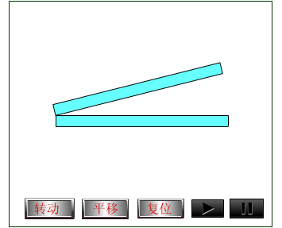
＊干涉膨胀仪
平板玻璃
待测线膨胀系数的样品
将空气劈尖的上(或下)表面往上(或下)平移λ/2,则光线在劈尖上下往返一次所引起的光程差,就要增加(或减少一个) λ,劈尖表面上每一点的干涉条纹都要发生明—暗—明的变化,好象条纹在水平方向移动了一条.数出在视场中移过条纹的数目,就能测得劈尖表面上下移动的距离,干涉膨胀仪就是利用这个原理制成的.
石英套筐(线膨胀系数很小)
受热膨胀时,劈尖下表面位置升高.
空气劈尖相邻明条纹对应的厚度差：

Slide 59
＊检验光学元件表面的平整度
条纹偏向膜（空气）厚部表示平面上有凸起。
平面上有凹坑。

Slide 60
例1、用等厚干涉法测细丝的直径d。取两块表面平整的玻璃板，左边棱迭合在一起，将待测细丝塞到右棱边间隙处，形成一空气劈尖。用波长λ₀的单色光垂直照射，得等厚干涉条纹，测得相邻明纹间距为ΔL，玻璃板长L₀，求细丝的直径。
λ
解：相邻明纹的高度差
1
2
d
θ

Slide 61
例 2 有一玻璃劈尖 , 放在空气中 , 劈尖夹角
, 用波长 的单色光垂直入射时 , 测得干涉条纹的宽度 , 求 这玻璃的 折射率.
解

Slide 62
例 1 波长为680 nm的平行光照射到L=12 cm长的两块玻璃片上，两玻璃片的一边相互接触 ，另一边被厚度Ｄ=0.048 mm的纸片隔开. 试问在这12 cm长度内会呈现多少条暗条纹 ?
解
共有142条暗纹(d=0处是k=0的暗纹)

Slide 63
例2、 工件质量检测:试根据纹路弯曲方向,判断工件表面上纹路是凹还是凸?并求纹路深度h
h
△d
凹
d_{k+1}
解:
d_{k}
h
工件
由相似三角形关系得:
a
b
b
a

Slide 64
二 、牛顿环
T
显微镜
牛顿环实验装置
L
平行光入射,平凸透镜与平晶间形成空气劈尖。
S
M 半透半反镜
用平凸透镜凸球面所反射的光和平晶上表面所反射的光发生干涉，不同厚度的等厚点的轨迹是以O为圆心的一组同心圆。
平凸透镜
平晶
牛顿环干涉图样

Slide 65
光程差
光程差

Slide 66
形成明,暗环的条件
R
光程差
r
e
在中心处d=0，由于半波损失，e = λ/2
O点处形成-------暗斑
明纹
暗纹

Slide 67
牛顿环半径
在实际观察中常测牛顿环的半径r
它与e和凸球面的半径R的关系：
R
r
e
即略去二阶小量e²
有
明环半径
代入明暗环公式
暗环半径

Slide 68
讨论
明环半径
暗环半径
1）从反射光中观测，中心点是暗点还是亮点？从透射光中观测，中心点是暗点还是亮点？
其透射光也有干涉，明暗条纹互补
2）属于等厚干涉，条纹间距是否相等?
条纹间距如何变化?为什么？

Slide 69
    由第k 级暗环半径
由此可见: 随级次k的增大而减小，即;随着干涉级次的增加，相邻明环或暗环的半径之差越来越小.
结 论
☆ 牛顿环是内疏外密的同心圆环
牛顿环是等厚干涉条纹，环心处, 级次最低。
随着干涉级次的增加，相邻明环或暗环的半径之差越来越小，故牛顿环是内疏外密的一系列同心圆。
其透射光也有干涉，明暗条纹互补
用白光时将产生彩色条纹。

Slide 70
牛顿环的应用
由
（暗纹）
(1) 测透镜球面的半径R：
λ 已知，数清m， 测出 r_{k}、 r_{k+m} ，则
    (2) 测入射光的波长：
    R 已知，数清 m，测出 r_{k}，r_{k+m} ，则

Slide 71
例题 用He-Ne激光器发出的λ=0.633μm的单色光，在牛顿环实验时，测得第k个暗环半径为5.63mm，第k+5个暗环半径为7.96mm，求平凸透镜的曲率半径R。
解：由暗纹公式，可知

Slide 72
思考
用波长为λ的单色光垂直照射牛顿环装置，若使透镜慢慢上移到原接触点间距离为d，视场中固定点可观察到移过的条纹数目为多少根？
分析：
d
光程差改变 λ，条纹移过 1 条；平移 d，ΔL = 2d；移过 N= 2d/ λ

Slide 73
例 如图所示为测量油膜折射率的实验装置 , 在平面玻璃片G上放一油滴，并展开成圆形油膜，在波长 的单色光垂直入射下，从反射光中可观察到油膜所形成的干涉条纹 . 已知玻璃的折射率，
, 油膜的折射率
问：当油膜中心最高点与玻璃片的上表面相距 时，干涉条纹如何分布？可见明纹的条数及各明纹处膜厚 ? 中心点的明暗程度如何 ? 若油膜展开条纹如何变化?
L
S
G

Slide 74
解： 1）条纹为同心圆
光程差是否考虑半波损失？
明纹
油膜边缘
明纹

Slide 75
由于 故可观察到四条明纹 .
当油滴展开时，条纹间距变大，条纹数减少.

Slide 76
总结
1）干涉条纹为光程差相同的点的轨迹，即厚度相等的点的轨迹

Slide 77
2）厚度线性增长条纹等间距，厚度非线性增长条纹不等间距
3）条纹的动态变化分析（ 变化时）

Slide 78
说 明
半波损失需具体问题具体分析

Slide 79
§3-7 薄膜干涉(二)---等倾条纹
1.等倾干涉
当扩散的单色光源照射厚度均匀的平行平面薄膜时,薄膜两表面的反射光在无限远处产生的干涉现象即为等倾干涉
n'
n'
1)光束1、2的光程差：
F
o
P
F’
半波损失
S
·
1
L
2
i
·
·
D
n′
·
n > n′
A
C
e
r
·
n′
B

Slide 80
F
o
P
F’
由折射定律
得
S
·
1
L
2
i
·
·
D
n′
·
n > n′
A
C
e
r
·
n′
B
或

Slide 81
讨 论
(1)当厚度e，薄膜折射率n’及周围介质确定后，某一波长的两束相干光的光程差仅取决于入射角i，因此，以同一倾角入射的所有光线，其反射光将有相同的光程差，产生同一干涉条纹，或者说，同一干涉条纹都是由来自同一倾角的入射光形成的，这样的条纹称为等倾干涉条纹，
(2)半波损失:取+λ/2或-λ/2均可以，其结果只会影响条纹级数k的取值，而对于干涉结果无任何影响，一般可以自由规定。
(3)如果用复色光——白光，将出现彩色条纹。

Slide 82
(4)当光线垂直入射时
当 时
当 时

Slide 83
(5) 透射光边有干涉现象，只不过亮度较低，且与反射光明暗情况正好相反。
反射光
透射光的光程差


注意：透射光和反射光干涉具有互 补 性 ，即同一膜厚度，若反射光干涉为暗纹， 则透射光干涉为明纹；反之亦然。符合能量守恒定律.

Slide 84
﹡
面光源照明时，干涉条纹的分析
o
P
i
f
·
面光源
·
·
i
n′
n > n′
e
n′
来自面光源各发光点的光线,只要入射角i相同，都将汇聚在同一个干涉环上.由于各发光点的光线是非相干的,所以它们的光强是非相干叠加,从而提高了条纹的亮度.

Slide 85
结论
等倾干涉的特点:
1、倾角相同的光线形成的干涉光光强相同。
2、所有的平行光汇聚在透镜焦平面上的同一点。使条纹的对比度更高。
3 、透镜正放，焦面上条纹是一组同心圆。
4、透射光边有干涉现象，与反射光明暗情况正好相反

Slide 86
例1 一油轮漏出的油(折射率 =1.20)污染了某海域, 在海水( =1.30)表面形成一层薄薄的油污.
(1) 如果太阳正位于海域上空,一直升飞机的驾驶员从机上向下观察,他所正对的油层厚度为460nm,则他将观察到油层呈什么颜色?
(2) 如果一潜水员潜入该区域水下,又将看到油层呈什么颜色?
解 (1)
绿色

Slide 87
(2) 透射光的光程差
紫红色
红光
紫光

Slide 88
例题2
白光照射空气中的平行薄膜，已知h=0.34μm，n=1.33 问：当视线与膜法线成 60⁰ 和 30⁰ 时观察点各呈什么颜色 ？
解

Slide 89
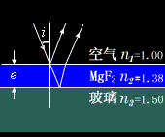
●应用：
  测定薄膜的厚度；
  测定光的波长；
  提高或降低光学器件的透射率
  ——增透膜(增反膜)。

Slide 90
例1: 为了利用光的干涉作用减少玻璃表面对入射光的反射，以增大透射光的强度，常在仪器镜头(折射率为1.50)表面涂敷一层透明介质膜 [多用MgF₂(氟化镁)，折射率为1.38], 称为增透膜。若使镜头对人眼和照相机底片最敏感的黄绿光(λ = 550 nm)反射最小，试求介质膜的最小厚度。
a
b
解: 因上、下表面反射光都有半波损失
所以有
δ = 2 e n₂
空气n₁=1.00
由干涉相消条件得
M_{g}F₂ n₂=1.38
玻璃n₃=1.50
所以
按题意求氟化镁薄膜厚度的最小值，故应取k = 0
故
而
（增强）

Slide 91
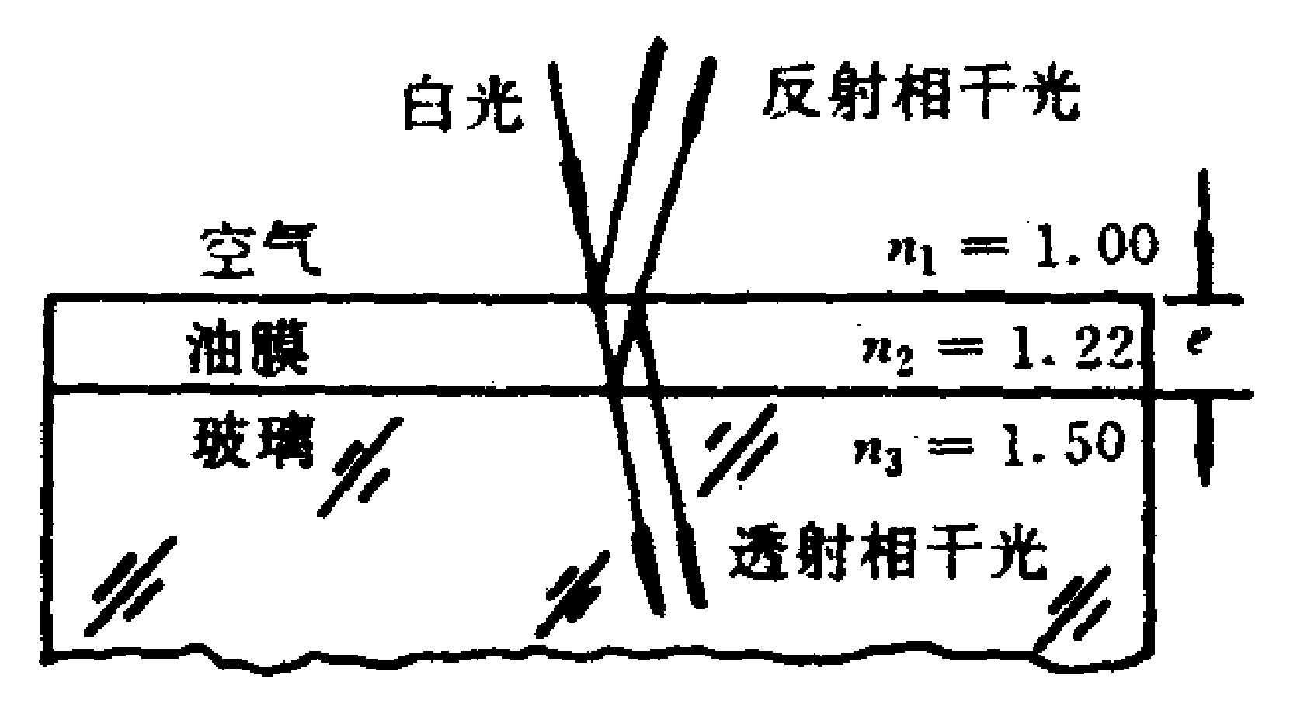
例题2．如图所示，在折射率为1.50的平板玻璃表面有一层厚度为300nm，折射率为1.22的均匀透明油膜，用白光垂直射向油膜，问：
1)哪些波长的可见光在反射光中产生相长干涉?
2)哪些波长的可见光在透射光中产生相长干涉?
3)若要使反射光中λ=550nm的光产生相消干涉，油膜的最小厚度为多少?
k=1时
红光
k=2时
紫外
解：(1)因反射光之间没有半波损失，由垂直入射i=0，得反射光相长干涉的条件为
故反射中红光产生相长干涉。

Slide 92
(2)对于透射光，相干条件为：
(3)由反射相消干涉条件为：
k=1时
红外
显然k=0所产生对应的厚度最小，即
k=2时
青色光
k=3时
紫外

Slide 93
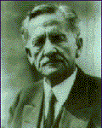
§3-8 迈克尔孙干涉仪
美国物理学家。1852 年12月19日，1837年毕业于美国海军学院，曾任芝加哥大学教授，美国科学促进协会主席、美国科学院院长；还被选为法国科学院院士和伦敦皇家学会会员，1931年5月9日在帕萨迪纳逝世。
迈克耳逊主要从事光学和光谱学方面的研究，他以毕生精力从事光速的精密测量。 1887年他与美国物理学家莫雷合作，进行了著名的迈克耳孙-莫雷实验，这是一个最重大的否定性实验，它动摇了经典物理学的基础。
迈克耳逊在光谱研究和气象学方面所取得的出色成果，使他获得了1907年的诺贝尔物理学奖金。
迈克耳孙
Albert Abraham -Michelson,
1852—1931

Slide 94
一 迈克耳孙干涉仪光路及结构
M₁、M₂--- 精密磨光的平面反射镜；其中M₂为固定镜，M₁为可动镜。
反射镜
移动导轨
单色光源
反射镜
G₁、G₂---两块材料相同，厚薄均匀、几何形状完全相同的光学平晶。它们按与水平方向成45º角放置；
分光板
补偿板
与 成 角
G₁-- 分光板。后表面镀银，半透半反；作用是将入射光线分成振幅近于相等的透、反射光；
G₂--- 补偿板。作用是使光束1、2都是三次穿过厚度相同的玻璃，从而避免光1、2之间存在较大的光程差，使光程差与玻璃中的光程无关

Slide 95
★工作原理
的像
G₁实质是反射镜，使M₁附近形成一个平行于M₁的虚像M₂',光在M₁，M₂的反射相当于M₂'与M₁
反射镜
单色光源
反射镜
光程差
的反射，于是Michelson干涉仪所产生的干涉图样就如同由M₂'与M₁ 之间的空气薄膜产生的一样。

Slide 96
迈克耳孙干涉仪的干涉条纹
实现等倾干涉
M₁与M₂严格垂直——薄膜干涉
干涉条纹为明暗相间的同心圆环
e
两束光的光程差
={
明
暗
{
1、同心圆
条纹特点
2、内疏外密
3、干涉圆环中心，i=0
望远镜
中心级次
明暗不定

Slide 97
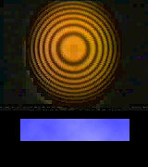
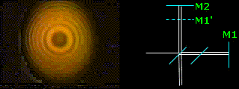
讨论
?
平移M₂ e 变化 条纹的分布变化
即:当e 每增加λ/2时，中央条纹对应的k值就要增加1，更高级次的环从中心“涌出”，所有的环都往外扩。
同理:
望远镜
即:当d 每减少λ/2时，中央条纹对应的k值就要减少1，原来位于中央的条纹消失，将看到同心等倾圆条纹向中心缩陷。

Slide 98
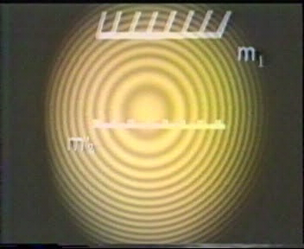
结论
当 与 之间距离变小时,圆形干涉条纹一个个向中心缩进,干涉条纹变稀 ;距离变大时,圆形干涉条纹从中心一个个长出,并向外扩张, 干涉条纹变密.
若M₂平移Δe 时，干涉条移过N条
则有：
条纹消失！

Slide 99
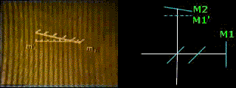
◆当M₁’ 、M₂ 不平行时，将看到劈尖等厚干涉条纹。
当M₂每平移λ/2 时，将看到一个明（或暗）条纹移过视场中某一固定直线，条纹移动的数目N与M₂ 镜平移的距离关系为：

Slide 100
插入介质片（折射率n），条纹移动的条数 ?介质片的厚度？
思考

Slide 101
分析
光程差
插入介质片后光程差
光程差变化
介质片厚度
干涉条纹移动数目

Slide 102
★ 迈克尔孙干涉仪的主要特性及其应用
由于该装置有两个分开的互相垂直的光臂，便于在光路中插放待测样品或其他器件，因此迈克耳孙干涉仪既可以用来观察各种干涉现象及其条纹的变动情况，也可以用来对光波及其光谱线的波长和精细结构等进行测量。同时，它还是许多近代干涉仪的原型。
移动反射镜
移动距离
干涉条纹移动数目
应用：
微小位移测量
测折射率
在天文学中，利用特种天体干涉仪还可测定远距离星体的直径
检查透镜和棱镜的光学质量等等。
记下平移的距离,可测量入射光的波长;如已知波长,则可通过条纹移动数目来测量微小伸长量(如热胀冷缩量).

Slide 103
例题：
在迈克耳孙干涉仪的两臂
中分别引入 10 厘米长的
玻璃管 A、B ，其中一个
抽成真空，另一个在充以
一个大气压空气的过程中
观察到107.2 条条纹移动，
所用波长为546nm。求空气的折射率？
解：设空气的折射率为 n
相邻条纹或说条纹移动一条时，对应光程差的变化为一个
波长，当观察到107.2 条移过时，光程差的改变量满足：
迈克耳孙干涉仪的两臂中
便于插放待测样品，由条
纹的变化测量有关参数。
精度高。

Slide 104
小 结
杨氏干涉
  实验装置
  干涉条件
  条纹特点
光程 薄膜干涉
劈尖 牛顿环
迈克耳孙干涉仪
END

